Slide 1
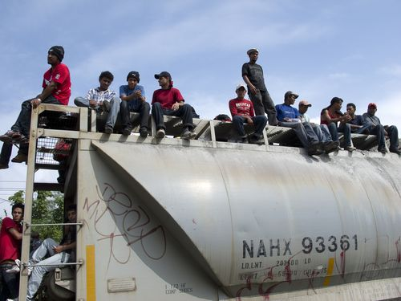
Actividades en materia de salud a favor de las personas migrantes
CICR- Delegación Regional
Reunión de la Red de Funcionarios de Enlace para la Protección Consular
Grupo Regional de Consulta sobre Migración (GRCM)
Cuidad de Panamá, Panamá
4 de diciembre de 2012

Slide 2
Objetivo:
Dar a conocer las actividades del CICR para lograr una mejor coordinación en la atención de personas migrantes que requieren asistencia médica.

Slide 3
Misión del CICR
El Comité Internacional de la Cruz Roja (CICR), organización imparcial, neutral e independiente, tiene la misión exclusivamente humanitaria de proteger la vida y la dignidad de las víctimas de los conflictos armados y de otras situaciones de violencia, así como de prestarles asistencia.
El CICR se esfuerza asimismo en prevenir el sufrimiento mediante la promoción y el fortalecimiento del derecho y de los principios humanitarios universales

Slide 4
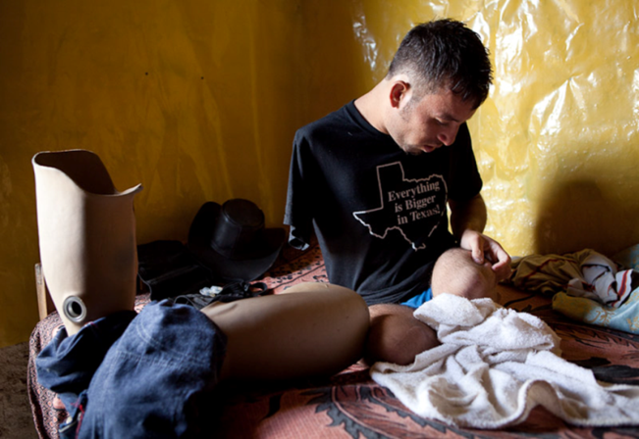
I. Asistencia a personas amputadas
Prótesis, sillas de ruedas/muletas, apoyo en comunicación con la familia (reunificación), traslados, etc.

Slide 5
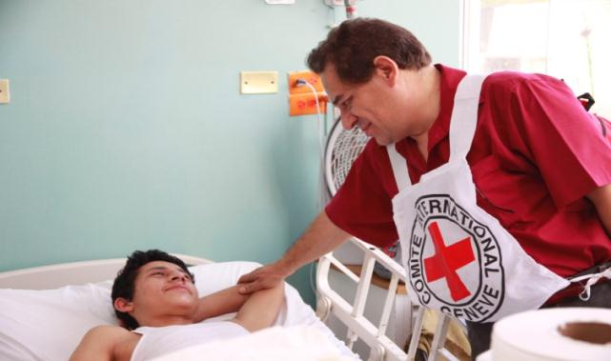
II. Asistencia a personas que requieren materiales para cirugías
sillas de ruedas/muletas, apoyo en comunicación con la familia (reunificación), traslados, etc.

Slide 6
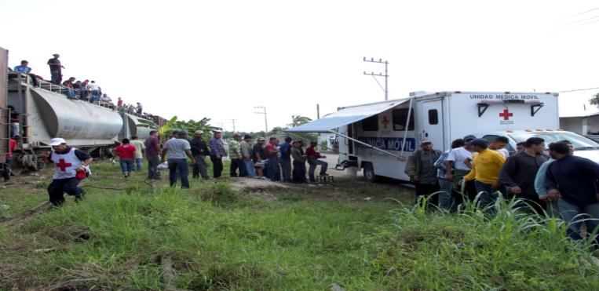
III. Asistencia médica básica en puntos de la ruta migratoria
Clínicas móviles, brigadas médicas y módulos para personas repatriadas
Asistencia médica prehospitalaria, agua potable, kits de higiene, orientación, llamadas telefónicas, etc.

Slide 7
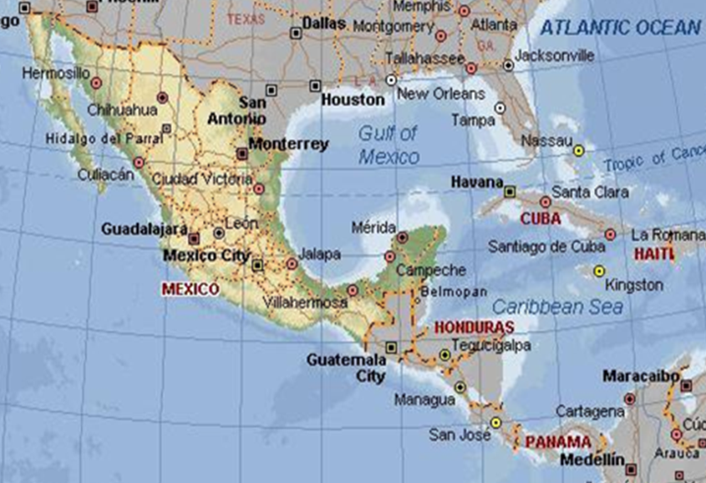
III. Asistencia médica básica en puntos de la ruta migratoria

Slide 8
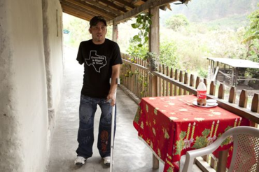
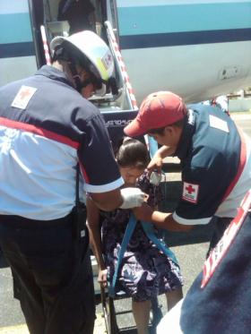
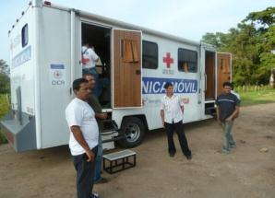
Asistencia a
Personas amputadas
Personas heridas/enfermas
Personas en tránsito o repatriadas

Slide 9
Para enviar/remitir casos, entrar en contacto a
mex_mexico@icrc.org
01 (55) 25 81 21 10

Slide 10
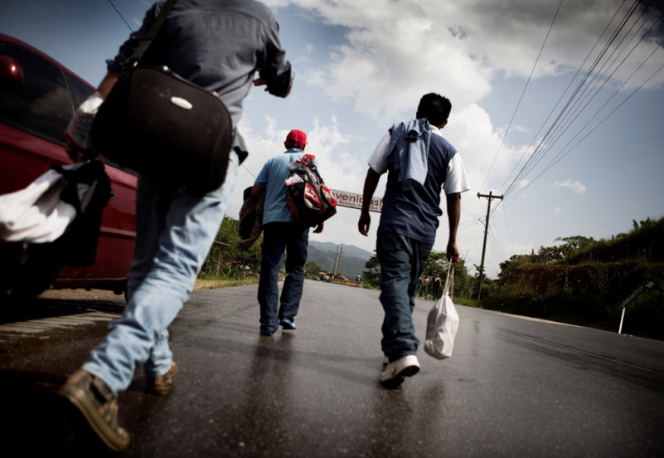
Gracias

